Slide 1
Математика. Задачи на разностное и кратное сравнение «Животные».
Подготовила: ученица 3 б класса
ГБОУ Школа № 1155 г. Москва
Валеева Элина

Slide 2
В школе мы изучаем математику. На уроках решаем задачи. Задача - это математический рассказ, который ставит перед нами вопрос.
Задача - это ещё и рассказ, из которого мы можем узнать что-то новое и интересное.
Я решила найти материал и составить задачи о животных. Некоторые интересные факты я поместила здесь же. Думаю, что на уроках математики ребятам будет интересно решать такие задачи.
Я подготовила задачи на разностное и кратное сравнение.

Slide 3
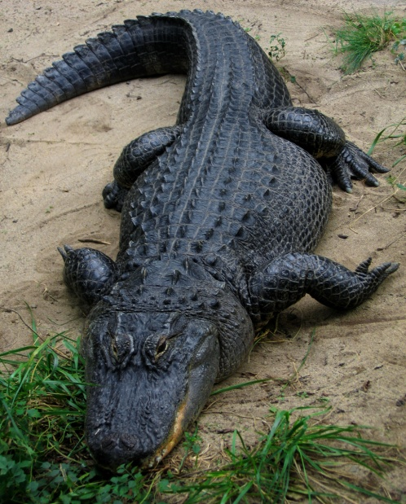
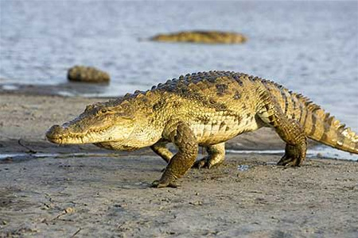
Дикие животные
Длина обычного крокодила 2 метра, а длина аллигатора 8 метров. Кто крупнее? Во сколько раз аллигатор длиннее крокодила?
Аллигатора и крокодила легче всего отличить по строению челюстей. Когда челюсти у крокодила сомкнуты, то виден большой четвёртый зуб нижней челюсти. У аллигатора же верхняя челюсть закрывает эти зубы. Также их можно отличить по форме морды: у настоящего крокодила морда острая, V-образная, у аллигатора — тупая, U-образная.

Slide 4
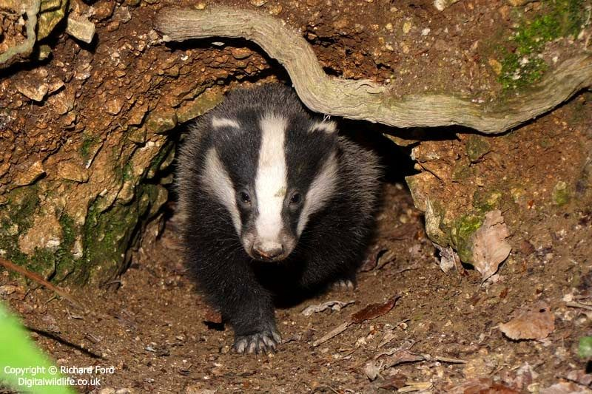
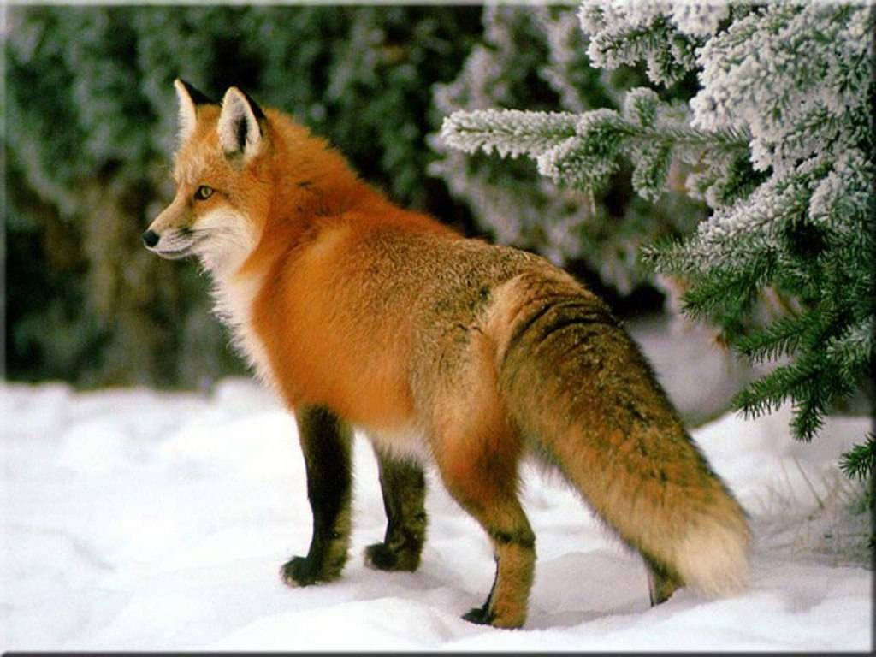
Дикие животные
Барсук весит 10 кг, а взрослая лисица 19 кг. На сколько килограммов лисица тяжелее барсука
Барсук очень жизнерадостное животное. Жилище барсука очень уютное, чистое и холенное. Вообще этот зверь считается одним из чистоплотных.
Лисицы имеют интересную особенность на лапах. Кроме обычного шерстного покрова – у лис есть особенно тонкие и незаметные волоски, которые чувствуют направление ветра. Именно это служит для лисицы компасом и определенного рода ориентиром, который всегда покажет хищнику правильный путь.

Slide 5
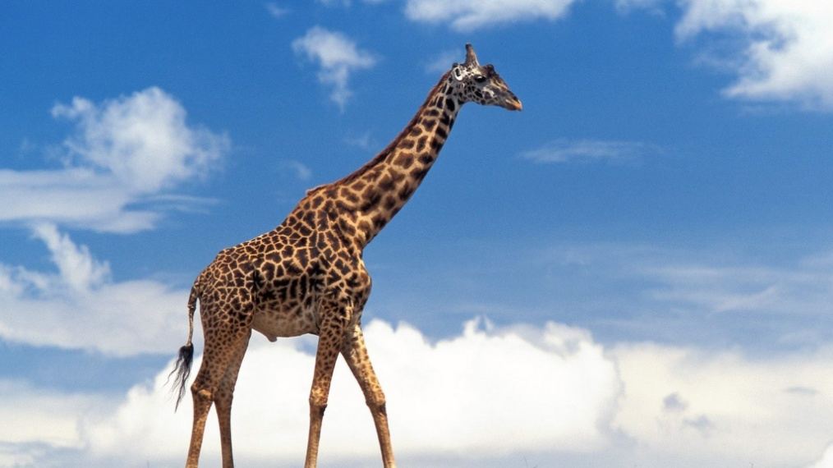
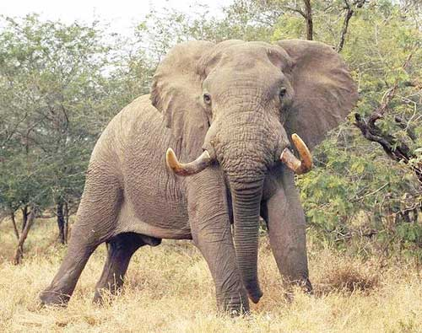
Дикие животные
Рост самого высокого жирафа 7 метров, а рост африканского слона 400 см. На сколько метров рост слона меньше, чем рост жирафа?
Тело у африканского слона массивное, голова большая, шея короткая. Подошвы конечностей обладают способностью расширяться и сужаться. Когда животное ступает на землю, подошвы расширяются, тем самым, увеличивая площадь соприкосновения с почвой. Слон может спокойно передвигаться по песку и болотистой местности. У животного большие уши. Их длина достигает полутора метров. Длина хвоста составляет 1-1,2 метра. На задних конечностях имеется 3 пальца или копыта.

Slide 6
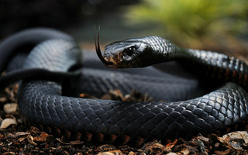
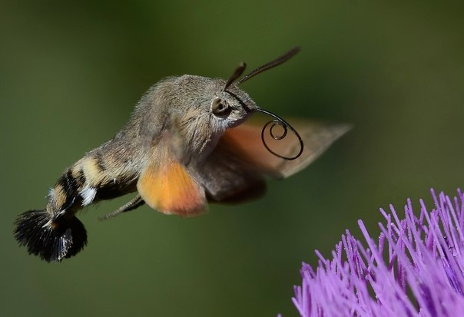
Дикие животные
Самая быстрая змея чёрная мамба преодолевает 50 км за 2 часа, а насекомое мотылёк-ястреб летит со скоростью 28 км в час. Чья скорость больше и на сколько?
Мамба - змея, о которой местные жители говорят только шепотом и никогда не произносят ее имени. Очень опасна для человека. В погоне за жертвой она развивает максимальную для змей скорость .
Мотылёк-ястреб – самое быстролетающее насекомое. Он летает, используя попутный ветер.

Slide 7
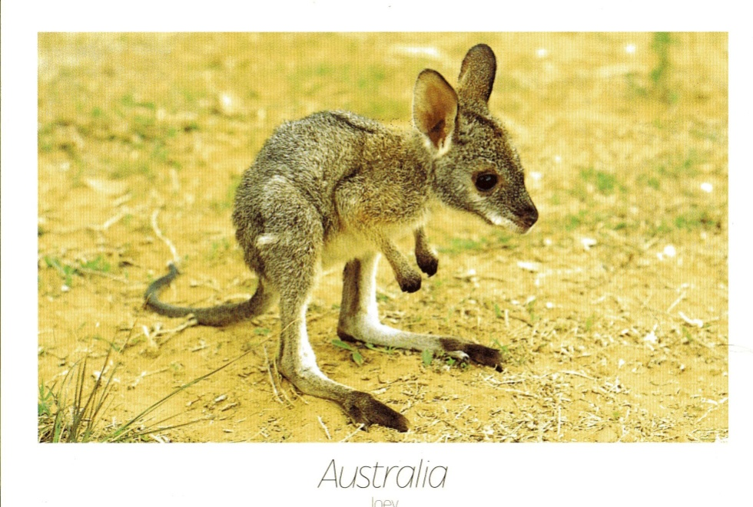
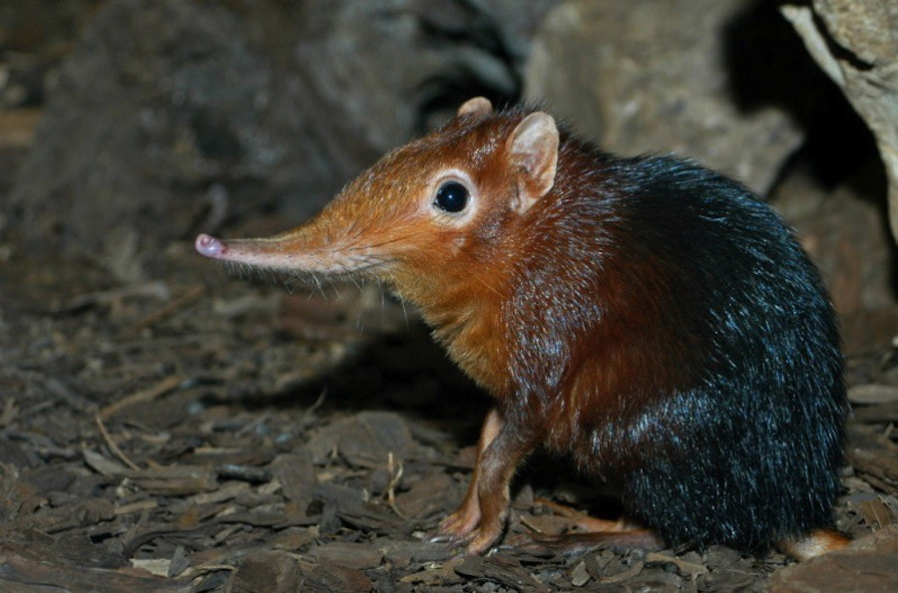
Дикие животные
Новорождённый кенгурёнок весит 8 граммов, а самый маленький зверёк на свете землеройка-малютка- 2 грамма. Во сколько раз больше весит малыш-кенгурёнок, чем взрослый зверёк землеройка?

Slide 8
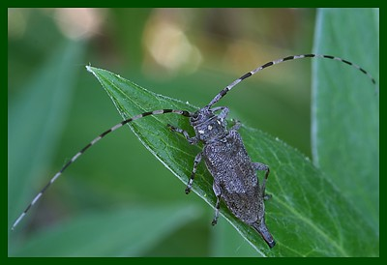
Дикие животные
В сосновых лесах Евразии живёт серый длинноусый усач. Длина его тела 13 мм, а длина его усов 65 мм. Во сколько раз длина усов этого жука больше, чем длина его тела?
Этот жук-вредитель, его называют дровосеком. Из-за своих длинных усов он получил своё название. Питается древесиной. Усач серый является рекордсменом по длине усов среди всех известных жуков. Известно, что самец всегда меньше самки, однако длина его усов превышает длину усов самки. Длина тела насекомого варьирует от двенадцати до двадцати миллиметров.

Slide 9
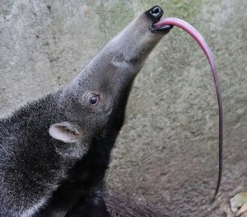
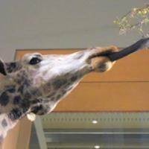
Дикие животные
Длина языка жирафа составляет 45 см, а длина языка муравьеда 60 см. На сколько сантиметров язык муравьеда длиннее, чем язык жирафа?
Жираф — одно из немногих животных, которое использует в основном передние ноги при беге. Жирафье сердце весит более 10 кг. Шаг жирафа составляет более 4 метров. Когда он спокойно идет, вам придется бежать, чтобы не отставать. Время сна жирафа — не более 10 минут, причем почти всю свою жизнь он проводит стоя.
У муравьеда нет зубов. Разломав прочные термитники лапами, они длинным, узким и липким языком собирают термитов. Крупные муравьеды более двух метров в длину.

Slide 10
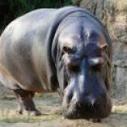
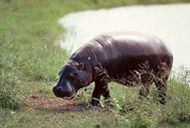
Дикие животные
Обычный бегемот весит 4 т 500 кг, а карликовый бегемот на 4 т 250 кг меньше. Во сколько раз обычный бегемот тяжелее карликового?
Взрослый самец бегемота запросто может перекусить 3 метрового крокодила. Бегемоты, при погружение в воду, плотно закрывают ноздри. Сила укуса бегемота составляет 230 кг. Пропорционально голова бегемота одна из самых больших голов в мире. Обладая огромными легкими, бегемот может задерживать дыхание до 5 мин. Рот бегемота может открываться почти на 120 сантиметров.
Карликовый бегемот занесён в Красную книгу, как исчезающий вид.

Slide 11
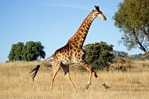
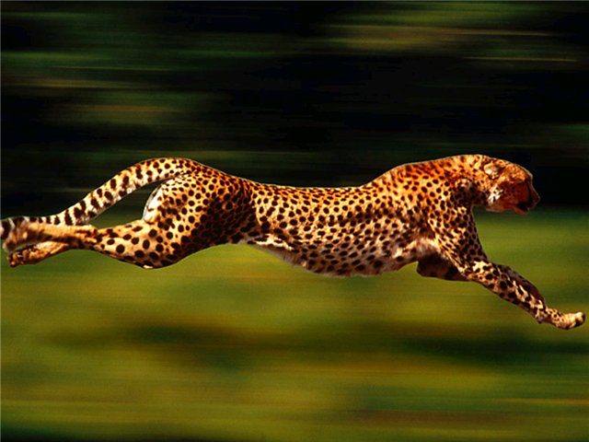
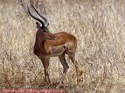
Дикие животные
Скорость жирафа 50 км в час, а антилопы на 38 км в час больше, чем скорость жирафа. А скорость гепарда на 12 км в час больше, чем скорость антилопы. На сколько км в час больше скорость гепарда, чем скорость жирафа? Во сколько раз скорость жирафа меньше скорости гепарда?

Slide 12
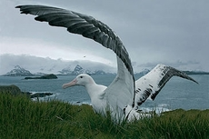
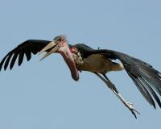
Птицы
Размах крыльев странствующего альбатроса достигает 4 метров (это рекорд в мире птиц), а размах крыльев марабу почти 200 см. Во сколько раз размах крыльев альбатроса больше, чем размах крыльев марабу?
Альбатросы летают дальше и дольше, чем любая другая птица. Выяснилось, что некоторые альбатросы облетают вокруг Земли менее чем за два месяца и могут парить шесть дней единого взмаха крыльев.
Отличительными особенностями марабу, является их голая голова с кожей красного цвета и большой острый клюв, ведут преимущественно семейный образ жизни, являются обладателем характерной походки, которая сильно напоминает гордую военную поступь.

Slide 13
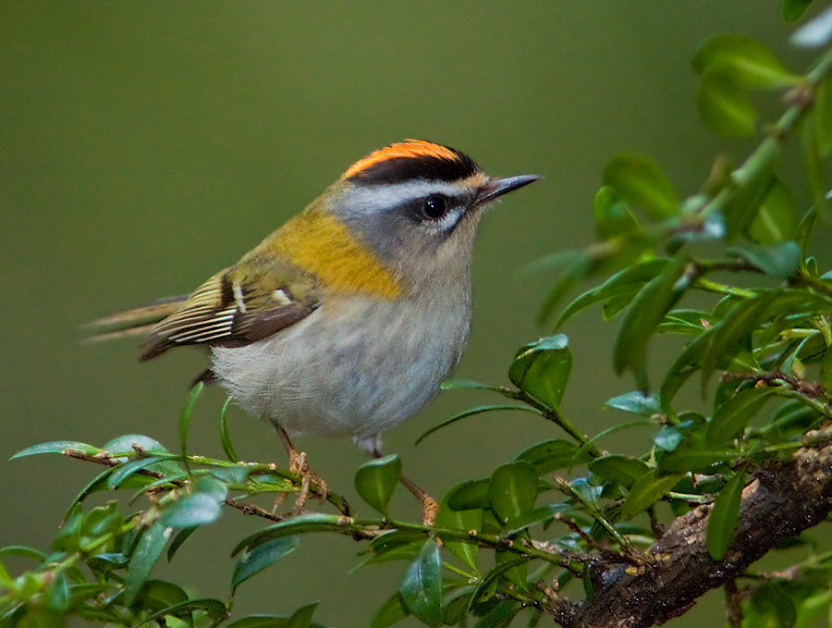
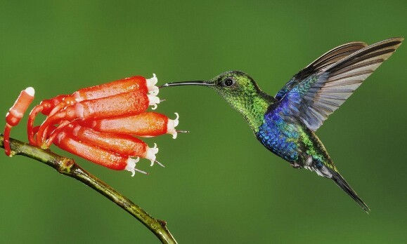
Птицы
Королёк весит 5 граммов. А птичка колибри 2 грамма. На сколько граммов меньше весит колибри, чем королёк?
В мире существует около 350 видов колибри. Самые маленькие колибри-пчелки обитают на Кубе. Такой колибри в длину всего несколько сантиметров , чуть больше пчелы, и весит около 2-х граммов. Самый большой колибри — исполинский колибри, обитает в большинстве стран Южной Америки, весит около 20 грамм.
Корольки переносят любые морозы, потому что справляются с ними сообща. Они прячутся среди веток сосен и елей, тесно прижимаются друг к дружке, устраивая как бы «коллективные печки». В одиночестве птичка бы замерзла, а так – не пропадет!

Slide 14
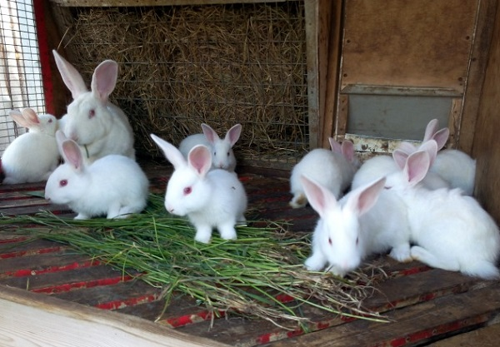
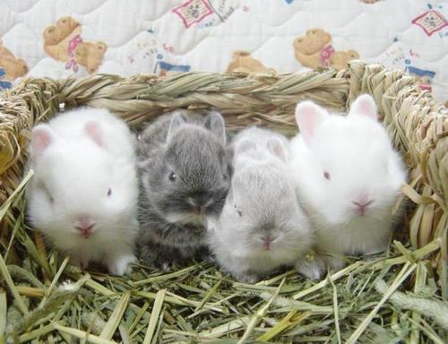
Домашние животные
У крольчихи в начале лета появилось 8 крольчат, а в конце лета 4 крольчонка. Во сколько раз меньше крольчат появились в конце лета?
Крольчата появляются на свет абсолютно беспомощными — слепыми, глухими и голыми. Обычно глаза у крольчат открываются в возрасте 10-12 дней. Собственная тонкая и редкая шерсть у крольчат появится только через 5-7 дней, но быстро станет густой.

Slide 15
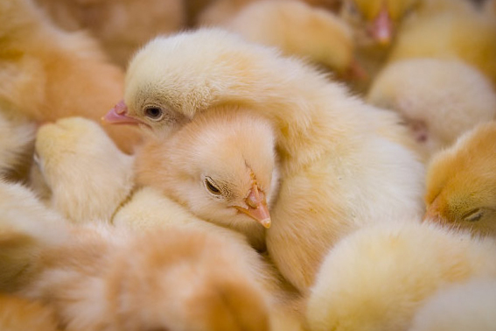
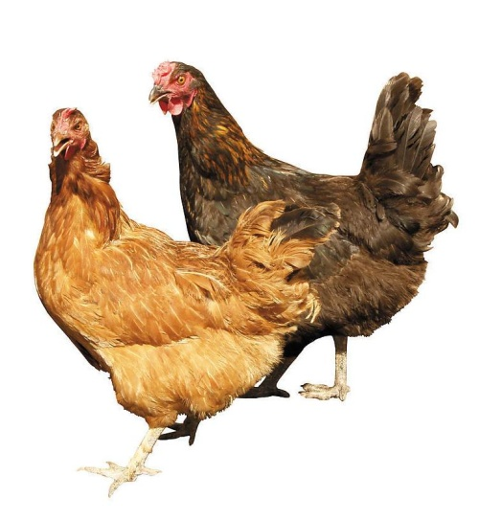
Домашние животные
У хозяйки две курочки. Пёстрая курочка вывела на прогулку 10 цыплят, а чёрная – 7 цыплят. На сколько больше цыплят вывела на прогулку пёстрая курочка, чем чёрная?
Куры являются одними из самых распространенных животных в мире. Их общая численность составляет, по крайней мере, 19 миллиардов, что в три раза больше общей численности людей. Это кажется удивительным, но археологи в настоящее время считают, что куры на самом деле не были одомашнены для употребления в пищу. Они скорее всего ловились людьми для печально известного жестокого «спорта» петушиных боёв.

Slide 16
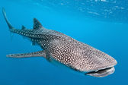
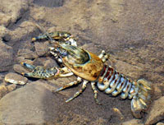
Морские животные
Китовая акула живёт 70 лет, а палтус на 10 лет меньше, чем акула, а крупный американский рак- на 10 лет меньше палтуса. На сколько лет больше живёт акула, чем американский рак?
Акула не может тормозить, она не способна резко остановить движение. Доказано, что акула держится на воде благодаря своей большой печени. Некоторые виды акул могут спать, отдыхая на дне. Но при этом глаза хищника всегда открыты и внимательно отслеживают все происходящее.

Slide 17
Спасибо за внимание!

